Slide 1
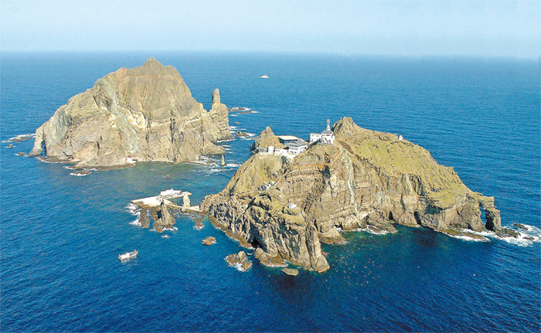
일본의 주장하는 독도 영유권과
독도 도해 금지에 대한
한국의 반박
21902115 일본어일본학과 배준희

Slide 2
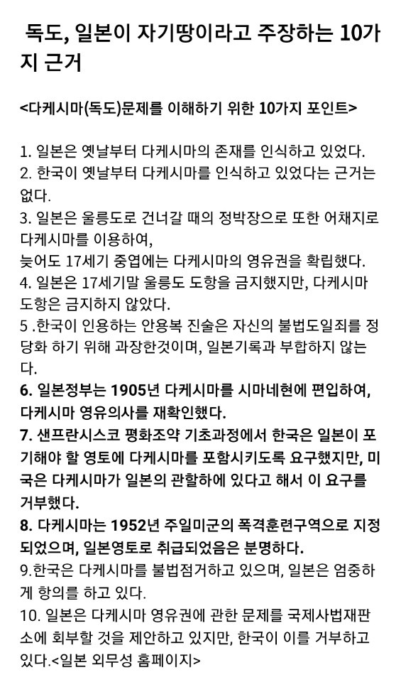
1
일본의 주장
"에도(江戶)시대 초기(1618년) 호키항(伯耆藩)의
오야(大谷), 무라카와(村川) 양가가 막부로부터
허가를 받아 독도에서 어업을 했다(도해면허취득)
출처-일본외무성

Slide 3
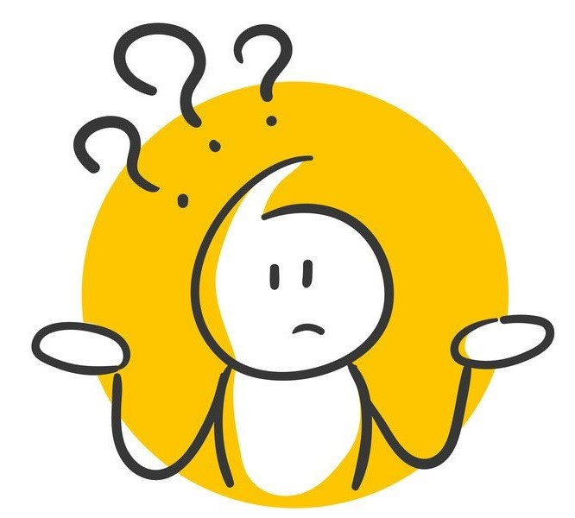
1
한국의 반론
다른 나라인 울릉도에 가서 고기잡이를 하기
위해서는 먼저 막부의 허가가 필요

Slide 4

1
한국의 반론
1-1
도해면허 자체가 외국에 건너가는 허가장이었으며,
도해면허 앞에 기록된 죽도 송도 등의 지명은
그것이 외국이라는 사실을 가리키는 것
1-2
울릉도가 일본 영토가 아니라 조선의 영토였고,
당시 막부는 엄격히 쇄국정책을 강화 실시해
외국에 가는 것은 반드시 사전에 막부의
허가를 받도록 규제

Slide 5
2
일본의 주장
『은주시청합기』는 독도가 기록된 일본의 최초
문헌으로 독도가 일본 영토임을 증명하는
역사적 근거이다

Slide 6
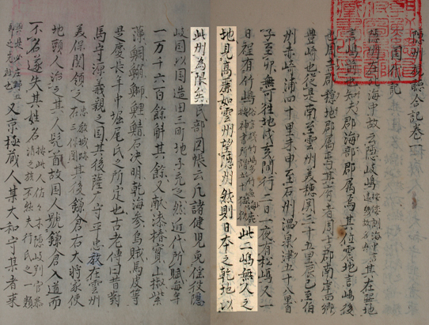
2
한국의 반론
<은주시청합기>
「은주는 북해(=일본해/동해) 가운데 있고 오키섬이라고 한다. (중략) 술해 사이 (북서 방향)를 두 낮 한 밤을 가면 마쓰시마(松島, 독도)가 있다. 또 한 낮거리에 다케시마(竹島, 울릉도)가 있다. (중략) 이 두 섬에는 사람이 살지 않는 데, 고려(=조선)를 보는 것이 마치 운주(=이즈모)에서 은주를 보는 것과 같다. 그러므로 일본의 건지(乾地 :북서쪽 경계)는 이 주(此州)를 끝으로 삼는다」

Slide 7
2
한국의 반론
<일본의 주장>
이 주(此州)는 울릉도와 독도를 말하고 일본의 북서쪽 경계는 울릉도와 독도, 즉, 독도는 일본땅
<한국의 주장>
이 주(此州)는 온주에 있는 일본 땅의 한계를 오키섬으로 하여,
이 시대에, 마쓰시마(독도)와 울릉도를 조선의 영토로 인정
VS

Slide 8
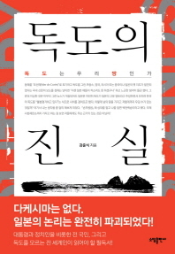
2
한국의 반론
-이 주(此州)라는 말을 은주라 해석X
책이 쓰여진 1667년 이전에 울릉도, 독도가 은주에 편입된 사실 무근하다
-울릉도와 독도가 일본의 은주라는 기록은 어디에도 없다.
<124p-125p일본인 학자 이케우치 사토시의 의견>
“<은주시청합기>의 주제는 어디까지나 오키국의 지리 책으로 마츠에번에 제출된 보고서다. 보고서의 문장 가운데 66군에의 주가 모두 나라 의 뜻인데, 단지 한군데만 섬 의 뜻으로 무리하게 바꿔읽지 않으면 이해할수 없다.”
“차주(=이주)는 오키국이라고밖에 읽을 수 없다”.
“<은주시청합기>의 결론은 오키국이 일본의 북서쪽의 끝이다라고 하지 않을 수 없다. 따라서 독도, 울릉도는 당시 일본의 판도에서 벗어난 것으로 인식되고 있었다고 할 수밖에 없다.”

Slide 9
3
일본의 주장
수토정책으로 영토를 포기한 것으로 간주하여
한국의 실효적 지배를 부정하고, 일본이 울릉도를
실효적으로 지배했다

Slide 10
3
한국의 반론
영토를 포기한 것X
전쟁수행, 지역개발 등에 주민 이주정책으로 조선 태종조에 많은 토론을 거쳐 울릉도에 대해 '주민의 철수와 정기적인 수토'를 택하게 했던 것

Slide 11
1
일본의 주장
울릉도 도항은 금지했지만, 다케시마 도항은 금지하지 않았다.

Slide 12
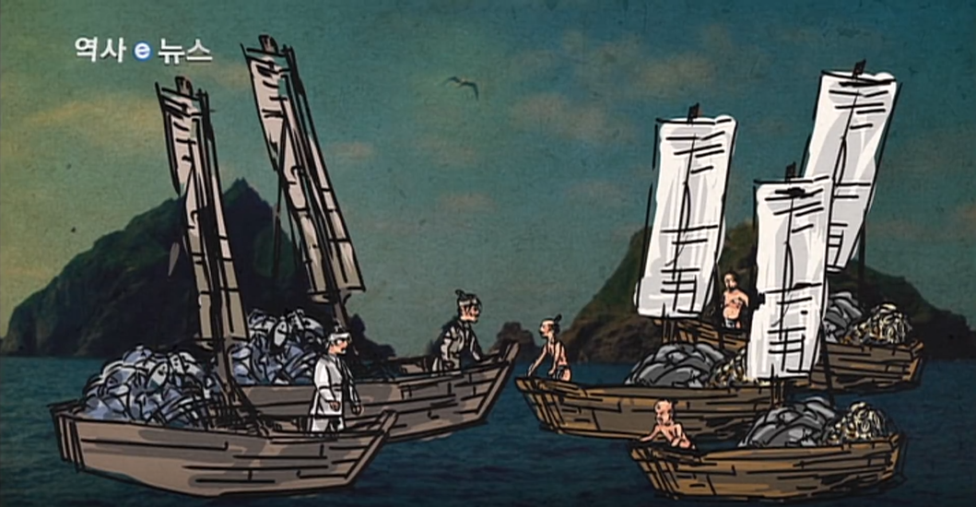

Slide 13
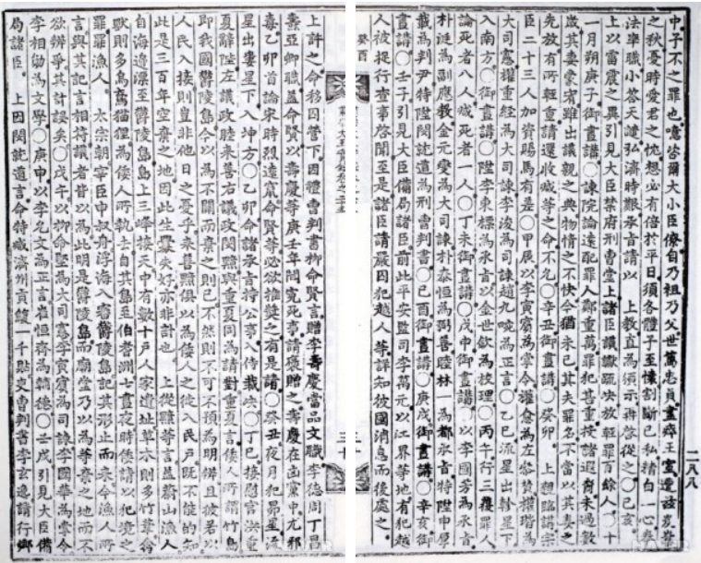
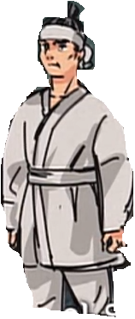
1
한국의 반론
<제1차 도일(1693년 3월~12월)>
울릉도에서 고기를 잡다 일본의 불법 어부들에게 납치
조선영토임을 호키 주 태수에게 강력히 항의
막부는 안용복 등을 나가사키로 이송해 돌려보내라고 지시하면서 “울릉도는 일본의 영토가 아니다라는 내용의 서계를 써줌
안용복

Slide 14
END
결론
독도의 영유권은 한국한테있다.
울릉도와 독도의 도해 금지했다.
일본은 독도를 가지기 위해 정부차원으로 억지 주장을 펼치며 거짓말을 하고 있다.

Slide 15
들어주셔서 감사합니다.

